Slide 1
Программа
осеннего сбора кадет
областной спартакиады кадетских классов
«Юный спасатель»
Соснина Наталья Борисовна,
методист ГБУДО «Областной Центр дополнительного образования детей»

Slide 2
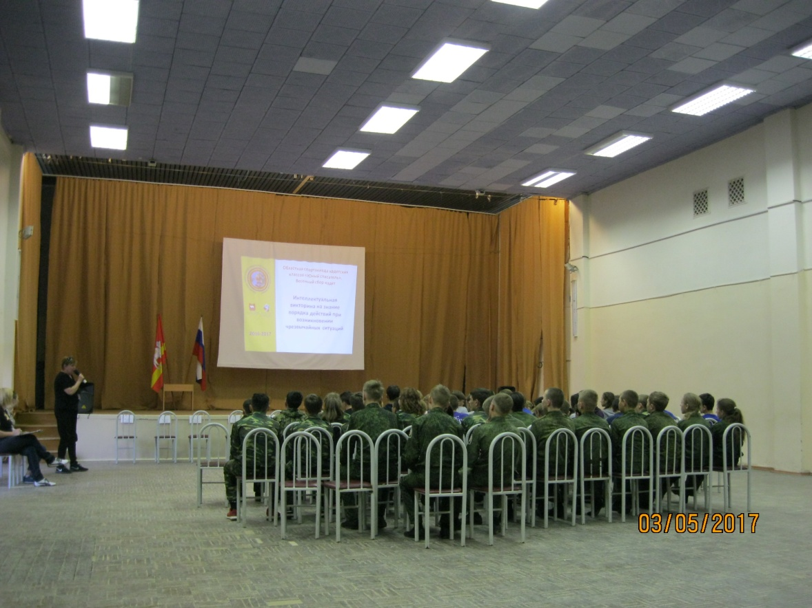
Конкурс «Видео-визитка»

Slide 3
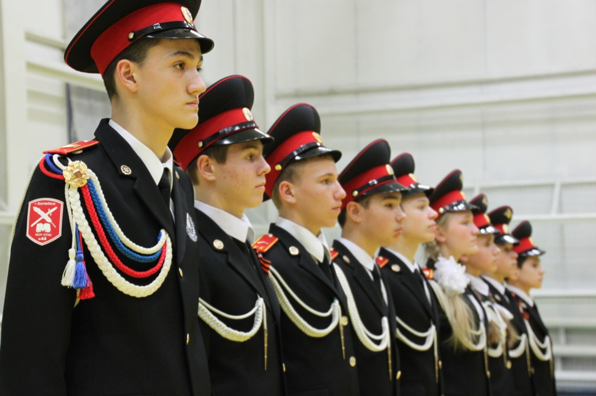
Конкурс «Строевой смотр»

Slide 4
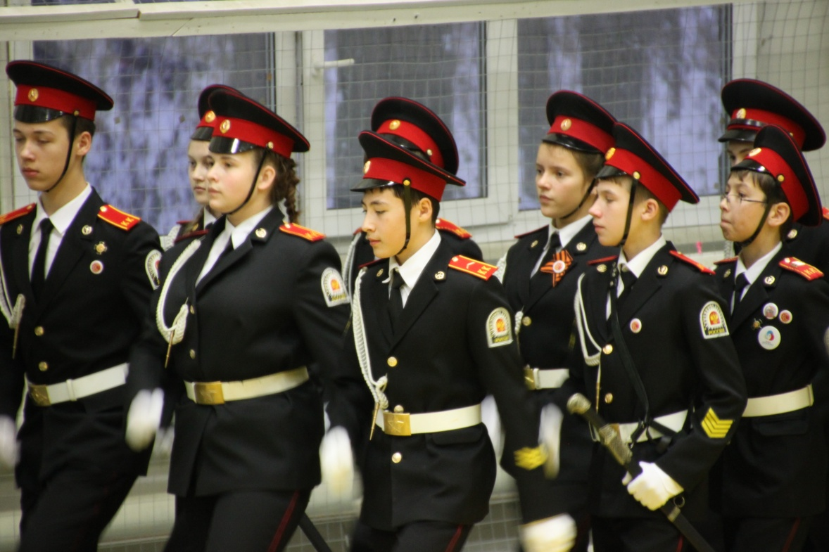
Конкурс «Строевой смотр». Прохождение торжественным маршем

Slide 5
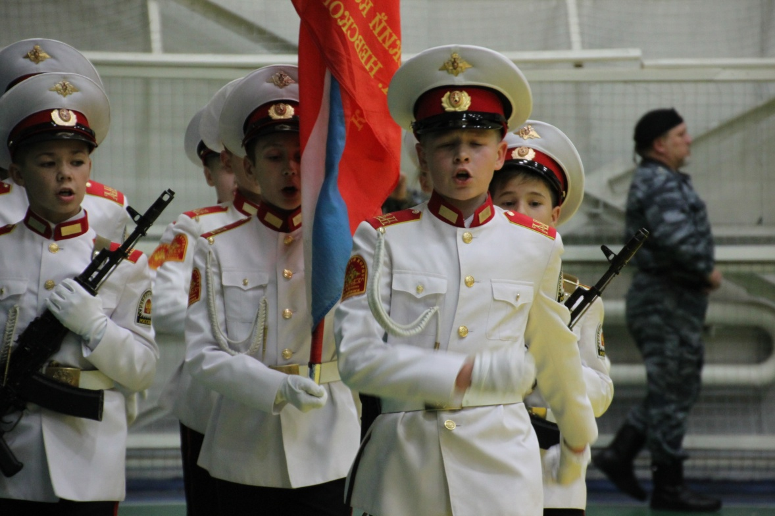
Конкурс «Строевой смотр». Прохождение с песней

Slide 6
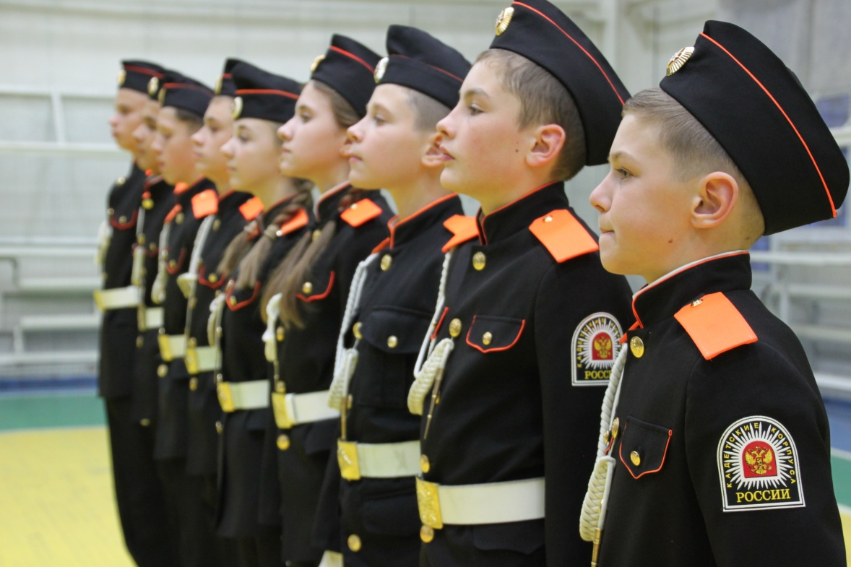
Конкурс «Строевой смотр». Строевая подготовка

Slide 7
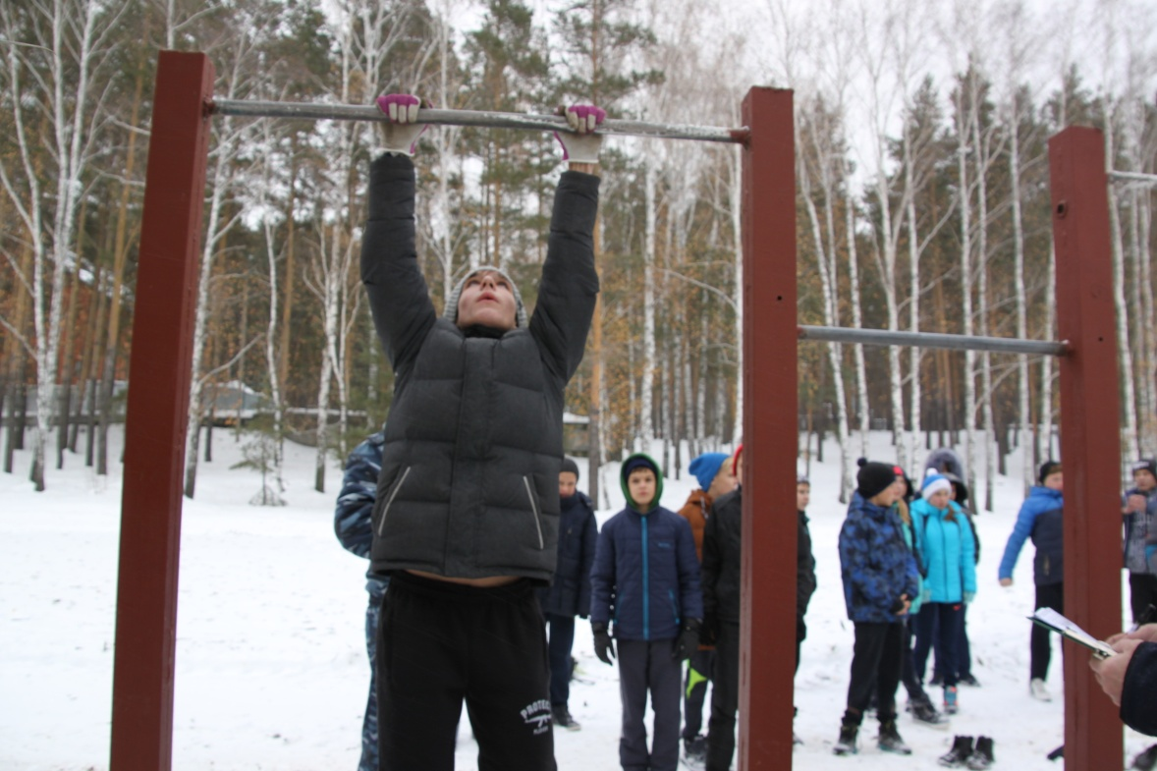
Соревнования «Комплексное силовое упражнение» - мальчики

Slide 8
Соревнования «Комплексное силовое упражнение» - девочки

Slide 9
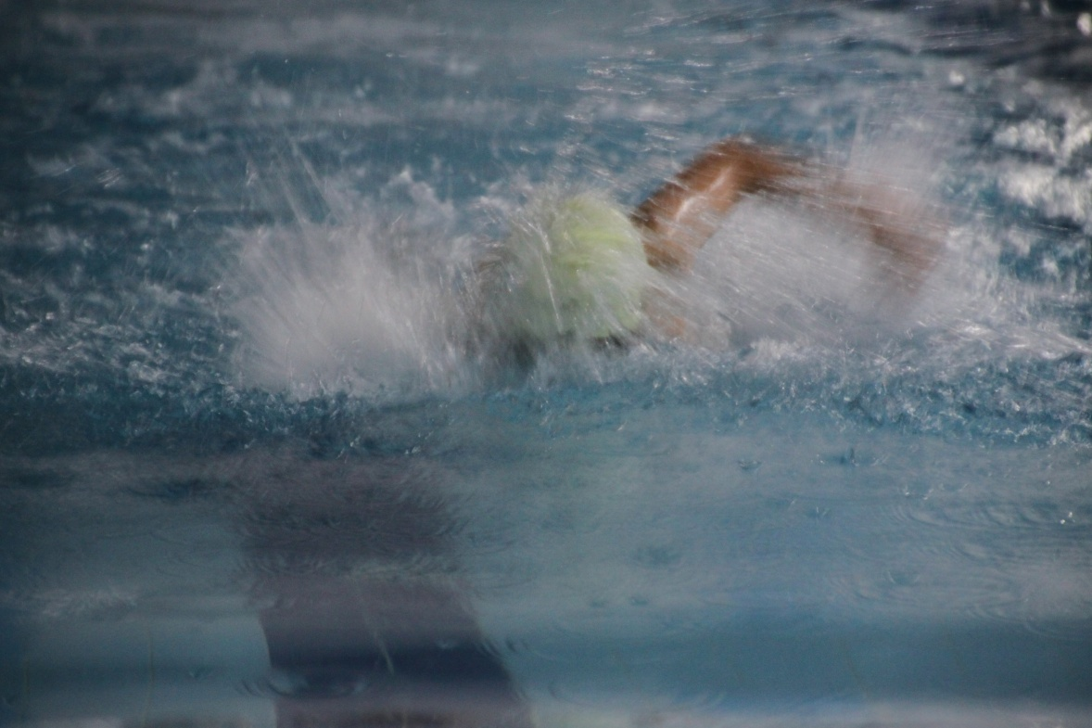
Эстафета по плаванию с элементами спасательных работ

Slide 10
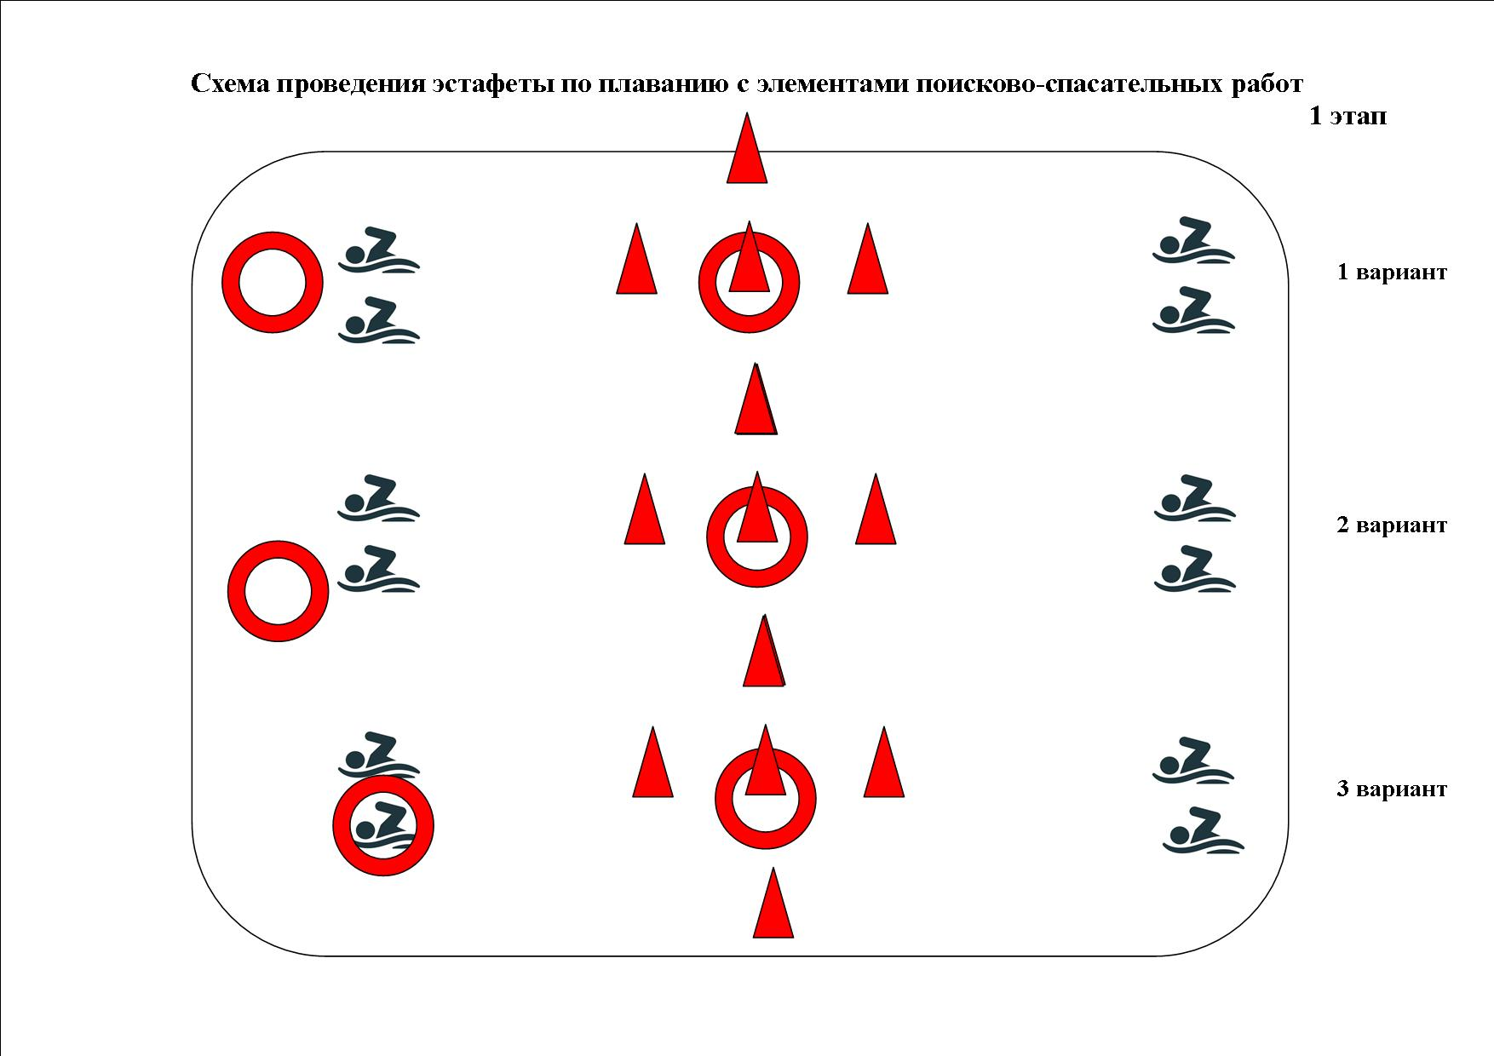
Эстафета по плаванию с элементами спасательных работ. 1 этап

Slide 11
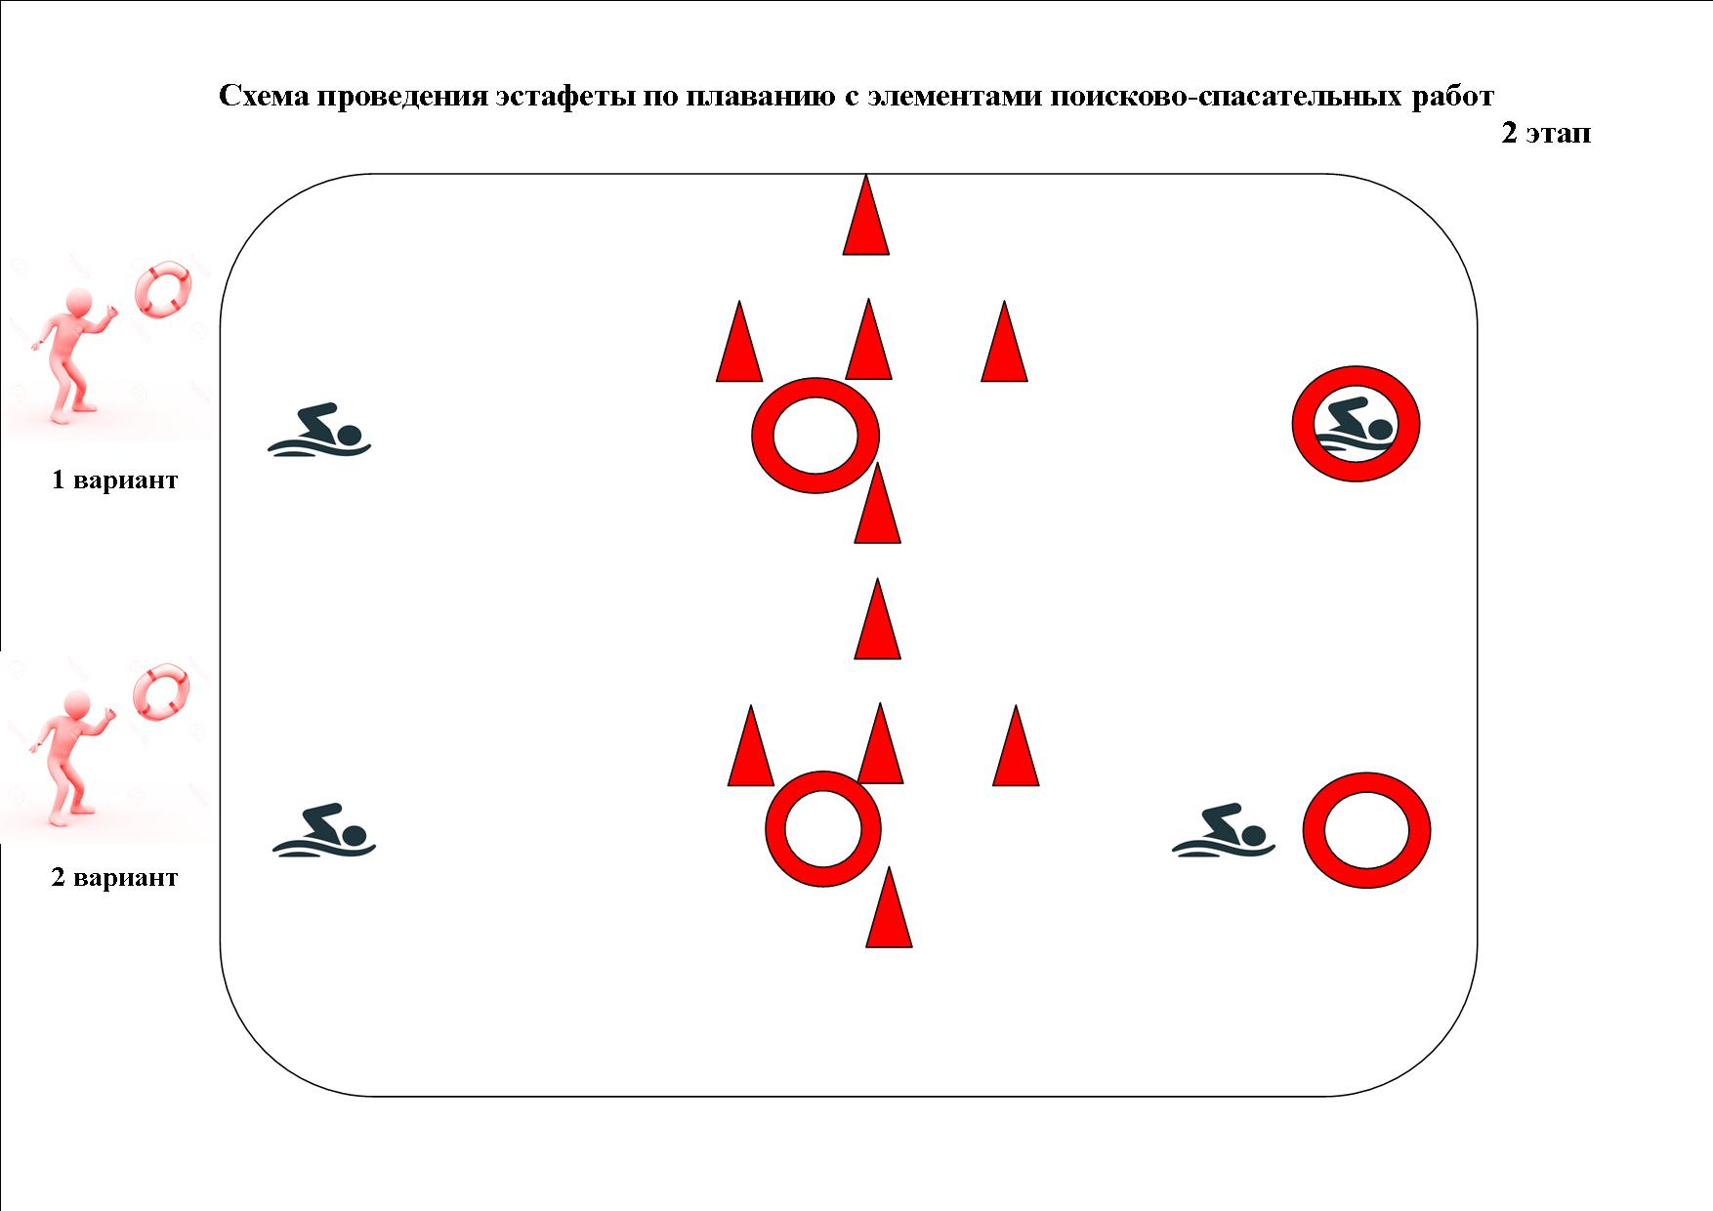
Эстафета по плаванию с элементами спасательных работ. 2 этап

Slide 12
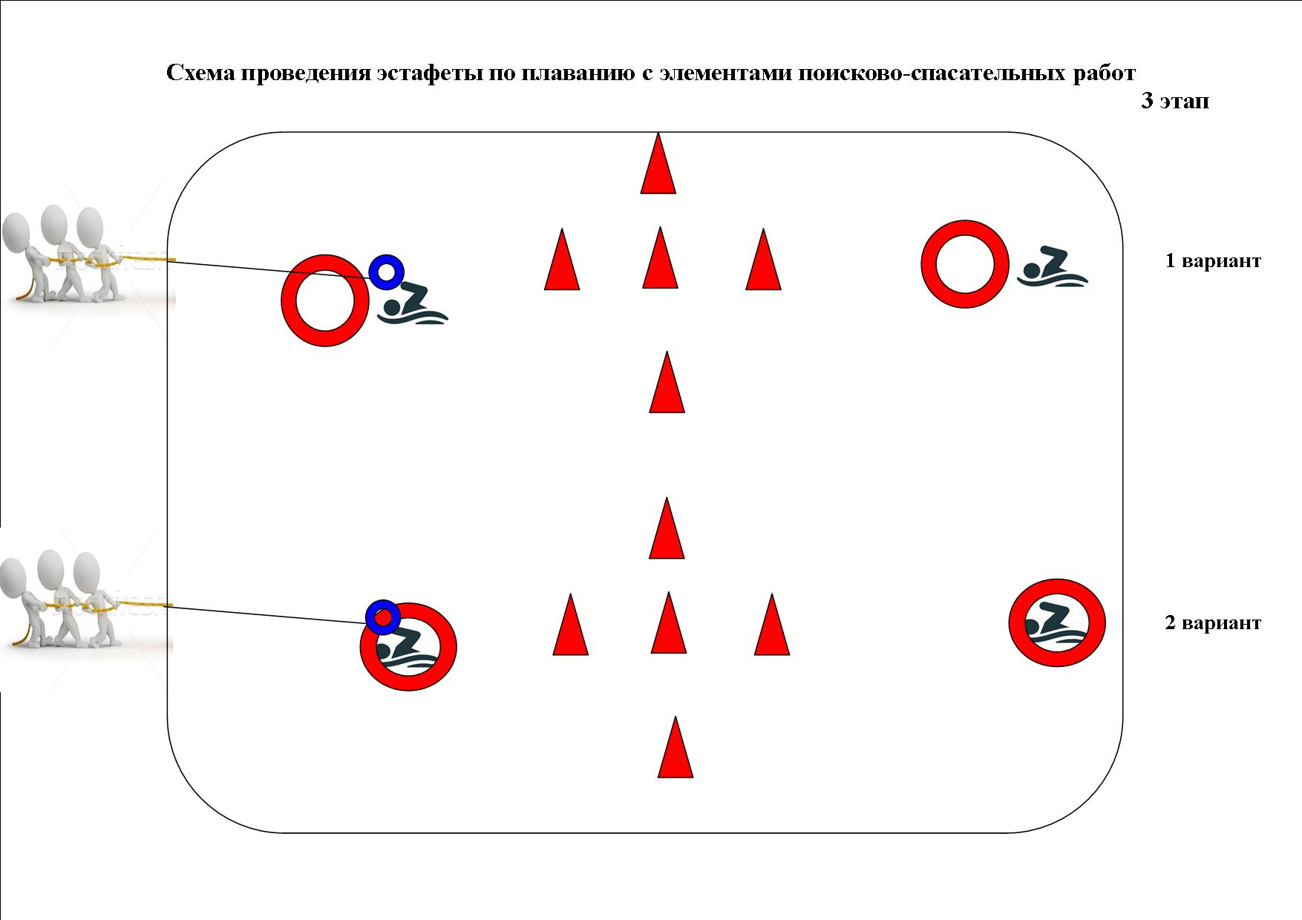
Эстафета по плаванию с элементами спасательных работ. 3 этап

Slide 13
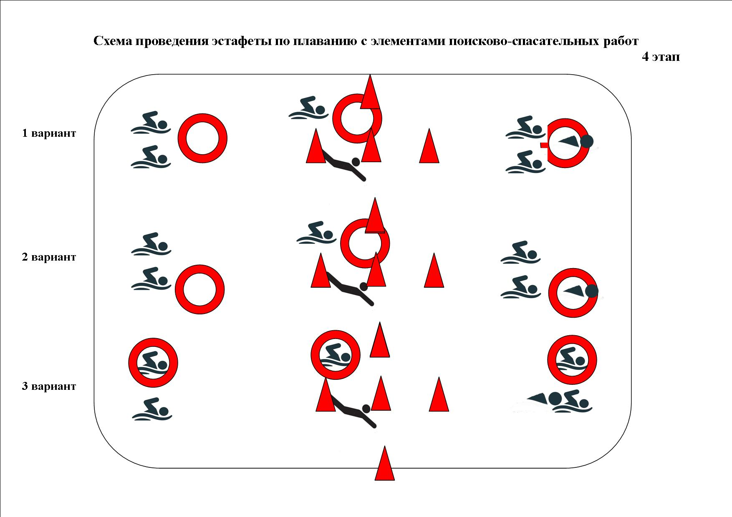
Эстафета по плаванию с элементами спасательных работ. 4 этап

Slide 14
Эстафета по плаванию с элементами спасательных работ. 5 этап

Slide 15
Соревнования
«Огневой рубеж»
«Огневой рубеж»
Метание дротиков
Стрельба из лука
Метание гранаты в цель
Стрельба из ПВ
Метание гранаты на дальность
Сборка-разборка АК-74
Снаряжение магазина АК-74

Slide 16
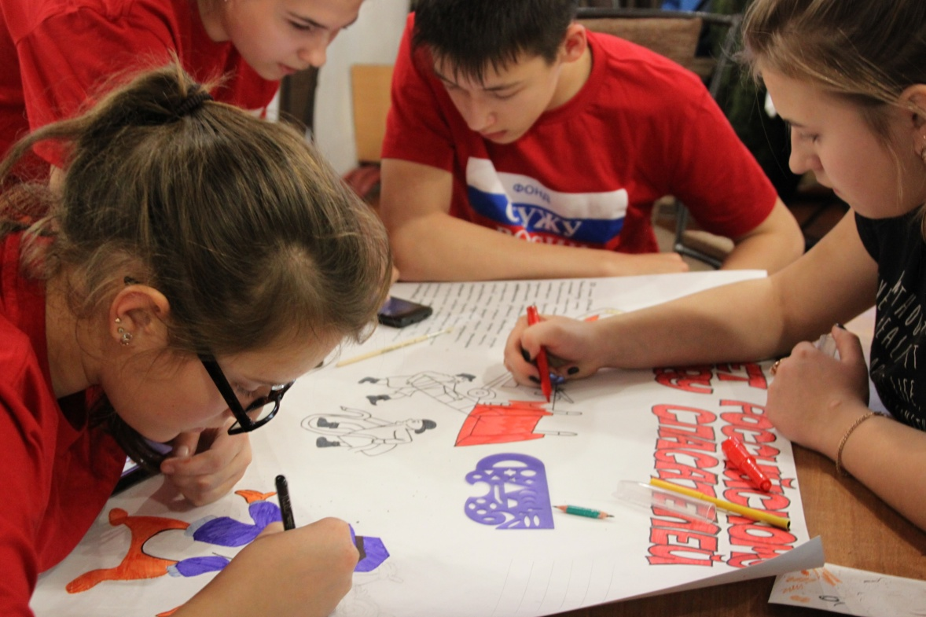
Конкурс боевых листков

Slide 17
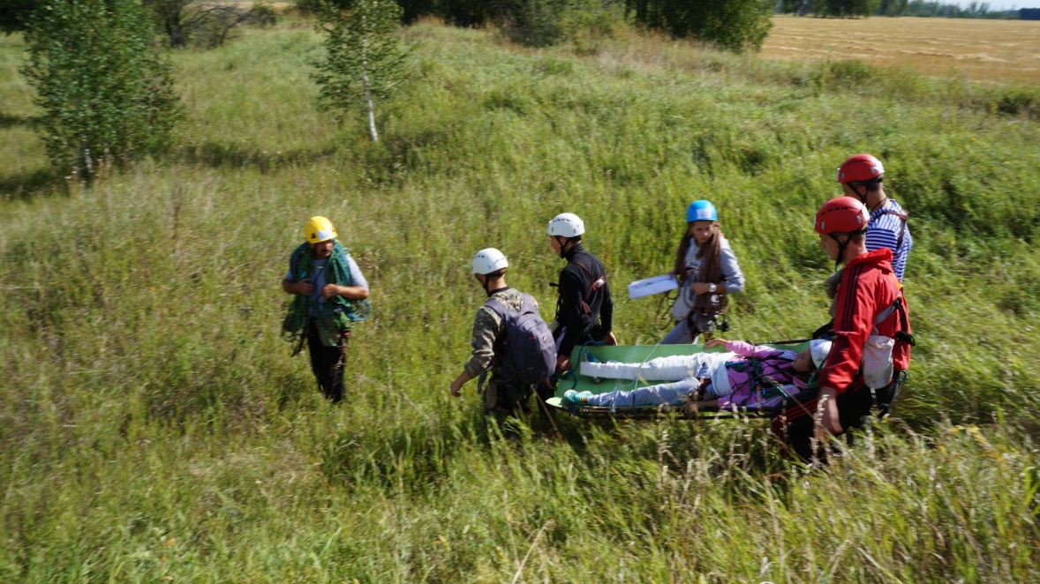
Квест-соревнования «Спасательная операция»

Slide 18
Ocdod.74.ru
8(351)232-14-12

